Slide 1
ΠΑΦΟΣ
Η ιστορία της πόλης
Από τους Μαθητές: Στυλιανός Γεωργίου, Αναστασία Κωνσταντίνου, Έλενα Σωκράτους, Κυριάκος Μερακληγιάννης, Γιώργος Σωτηρίου

Slide 2
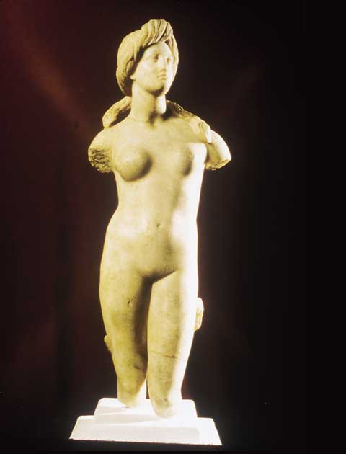
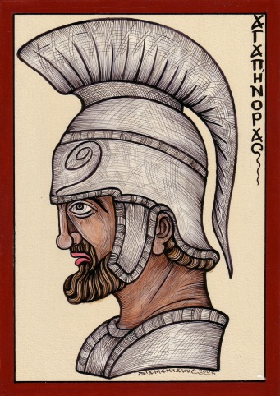
Η ιστορία της Πάφου
Το όνομα της πόλης συνδέεται με τη θεά Αφροδίτη, δεδομένου ότι η Πάφος ήταν το όνομα της μυθολογικής κόρης της Αφροδίτης και του Πυγμαλίωνα. Ο Απολλόδωρος ο Αθηναίος αναφέρει τον Κινύρα ως ιδρυτή της Πάφου.
Επίσης ο Παυσανίας και ο Όμηρος αναφέρουν σαν ιδρυτή της Πάφου και της Παλαίπαφου τον Αγαπήνορα, Αρκάδα Βασιλιά της Τεγέας που μετά την επιστροφή του από τον Τρωικό πόλεμο ίδρυσε την Παλαίπαφο, τα σημερινά Κούκλια.

Slide 3
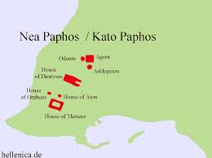
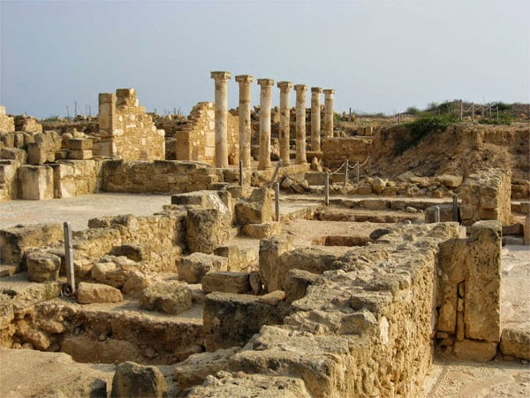
Λίγο πιο πριν ο τελευταίος βασιλιάς της Πάφου, ο Νικοκλής, είχε μεταφέρει την έδρα του βασιλείου του δυτικότερα, σε πιο κατάλληλη τοποθεσία, που ονομάσθηκε Νέα Πάφος.
Κατά τα ελληνιστικά χρόνια η Πάφος έγινε πρωτεύουσα της Κύπρου. Όταν η Κύπρος κατακτήθηκε από τους Ρωμαίους, το 58 π.Χ., παρέμεινε πρωτεύουσα της Κύπρου και έδρα των Ρωμαίων κυβερνητών του νησιού.

Slide 4
Η σημερινη ΠΑΦΟΣ
Το 2017 η Πάφος θα είναι η πολιτιστική πρωτευούσα. Στην Πάφο θα γίνονται διάφορα έργα, εκδηλώσεις και θέατρα για να αναδεικνύουν τον πολιτισμό. Η πολιτιστική πρωτευούσα είναι εκεί όπου γίνονται διάφορες εκδηλώσεις.

Slide 5
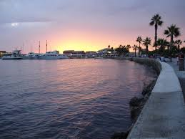
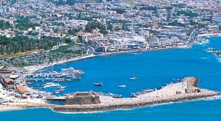
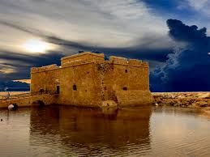
Πηγή:
https://el.wikipedia.org/wiki/%CE%A0%CE%AC%CF%86%CE%BF%CF%82

